Slide 1


আজকের পাঠে সবাইকে স্বাগতম

Slide 2



পরিচিতি
শ্রেণিঃ ৫ম
বিষয়ঃ বাংলাদেশ ও বিশ্বপরিচয়
পাঠের শিরোনামঃ বাংলাদেশের অর্থনীতি
কৃষি ও শিল্প
পাঠ্যাংশঃ খাদ্য জাতীয় কৃষিদ্রব্য
সময়ঃ ৪০ মিনিট
জেসমিন বেগম
সহকারি শিক্ষক
বলাকা আইডিয়াল স্কুল
ভৈরব, কিশোরগঞ্জ।

Slide 3
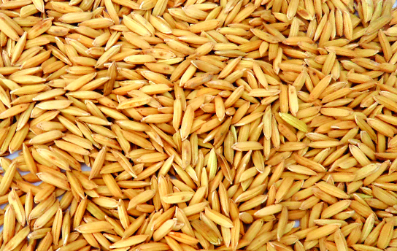
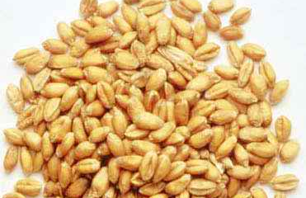
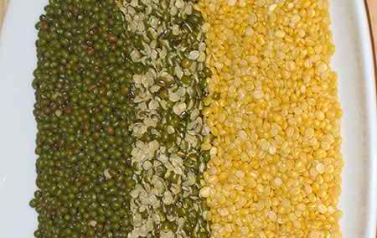
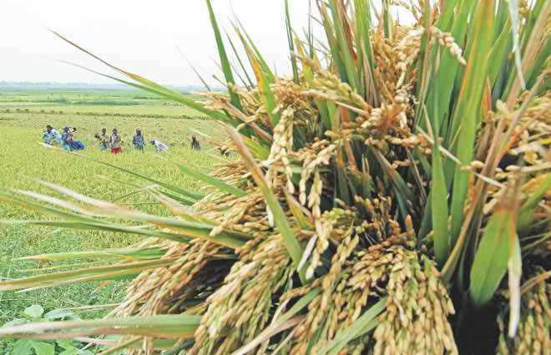
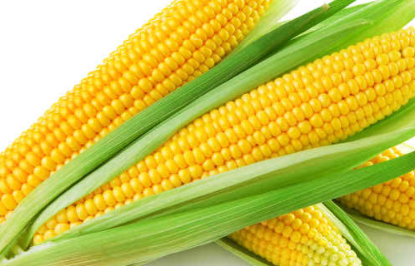
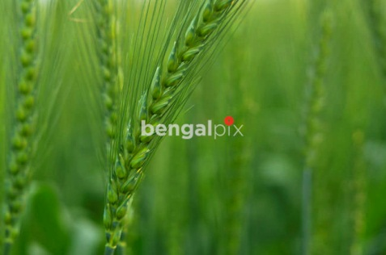
ছবিগুলো দেখ ও বল

Slide 4
আজকের পাঠ
বাংলাদেশের অর্থনীতিঃ কৃষি ও শিল্প

Slide 5
শিখনফল
বাংলাদেশের প্রধান প্রধান কৃষিজাত দ্রব্য (ধান ও গম) সম্পর্কে বলতে পারবে।

Slide 6
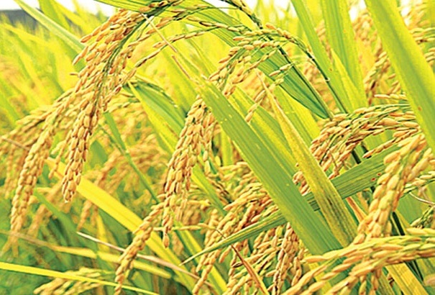
ছবিটি দেখ ও বল

Slide 7
ধান বাংলাদেশের প্রধান ফসল
৩ কোটি ৪০ লক্ষ মেট্রিক টন চাল পাওয়া যায়
বাংলাদেশের প্রায় সব জায়গায় ধান উৎপন্ন হয়
ধান
আউশ, আমন ও বোরো এই তিন ধরনের ধান চাষ হয়

Slide 8
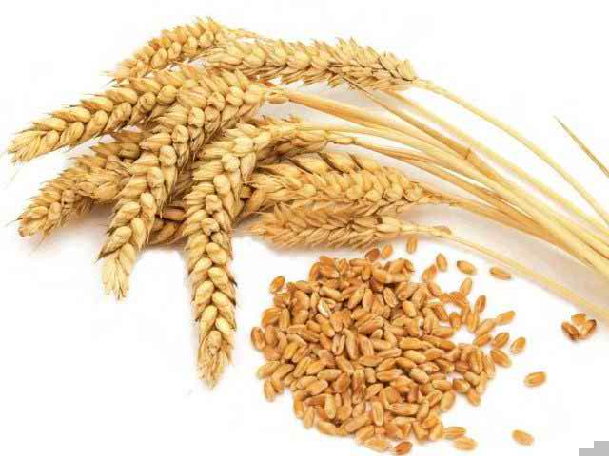
ছবিটি দেখ ও বল

Slide 9
শীত কালে গমের চাষ করা হয়
প্রতি বছর প্রায় ৫ লক্ষ মেট্রিক টন গম বিদেশ থেকে আমদানি করতে হয়।
উত্তর ও পশ্চিম অঞ্চলের জেলাতে গম বেশি হয়।
গম
প্রতি বছর প্রায় ১০ লক্ষ মেট্রিক টন গম উৎপন্ন হয় ।

Slide 10
দলীয় কাজ
ধান সম্পর্কে ৫টি বাক্য লিখ।
গম সম্পর্কে ৫টি বাক্য লিখ।

Slide 11
জোড়ায় কাজ
ধান ও গম সম্পর্কে নিচের ছকে লেখ।
 | ধান | গম
আমরা কীভাবে এটি খাই
এটি কীভাবে উৎপন্ন

Slide 12
একক কাজ
সঠিক উত্তরটি উত্তরপত্রে লিখ।
১। বাংলাদেশে একটি প্রধান খাদ্যশষ্য চাষ হয়, যা তিন ধরনের হয়ে থাকে। এ কৃষিদ্রব্য কোনটি
ক. ধান
খ. গম
গ. ডাল
ঘ. আলু
ক. ধান
2। বাংলাদেশের মোট জাতীয় আয়ের কৃষির অবদান শতকরাকতভাগ?
ক. ১০ ভাগ
খ. ২০ ভাগ
গ. ২৫ ভাগ
ঘ. ৩০ ভাগ
খ. ২০ ভাগ
2। বাংলাদেশের শতকরা কতভাগ লোক কৃষিকাজের উপর নির্ভরশীল?
ক. ৭০ ভাগ
খ. ৮০ ভাগ
গ. ৯০ ভাগ
ঘ. ১০০ ভাগ
খ. ৮০ ভাগ

Slide 13
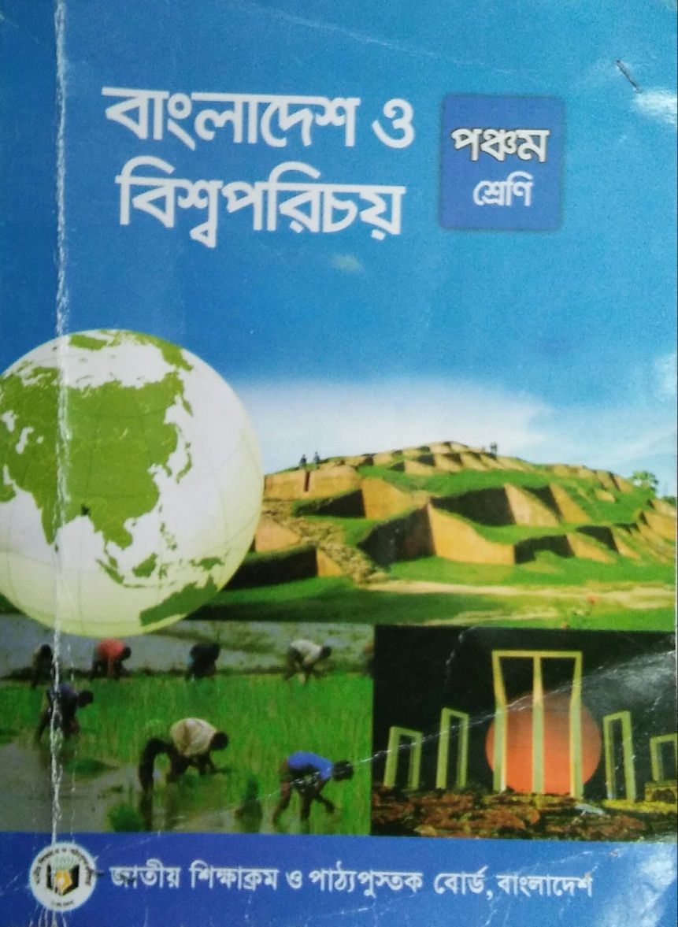
সবাই বইয়ের ৩০ পৃষ্ঠা বের করে নিরবে পড়।

Slide 14
মূল্যায়ন
বাংলাদেশের প্রধান তিনটি খাদ্যশস্যের নাম বল।
আমাদের দেশে কয় ধরনের ধান উৎপন্ন?
বাংলাদেশের কোন অঞ্চলে গম বেশি জন্মে?

Slide 15
বাড়ির কাজ
তোমাদের কৃষি জমিতে যে ধান ও গম উৎপন্ন হয়, তা থেকে কী কী রকমের খাবার তৈরি করা যায় তার একটি তালিকা তৈরি কর।

Slide 16

ধন্যবাদ

